Slide 1

Martingale Protocol(V1)
12/3/2026

Slide 2
Protocol Structure
Martingale
Protocol
Frontend
On Chain
(Smart Contract)
Others
Off chain
(Service)

Slide 3
Model Ⅰ——Mint/Burn
ERC20
Tokenized
Gold
Physical Gold
Mint/Burn
Protocol
ERC1155
ERC20
L Token
S Token
AMM
(S+U)
U
Liquidation
Oracle

Slide 4
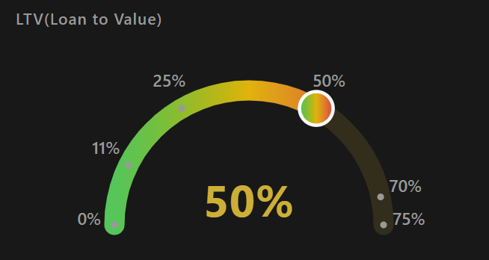
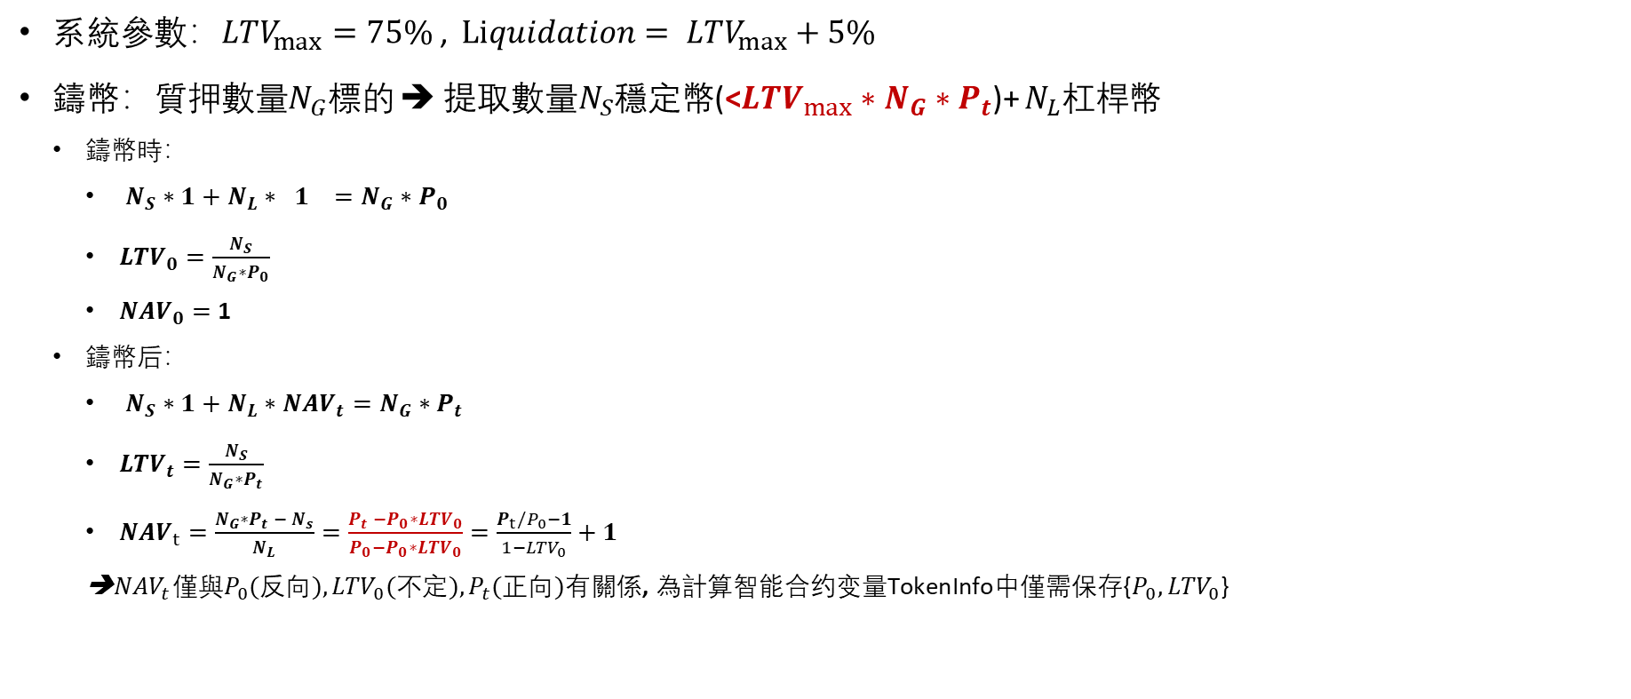
Model Ⅰ——Mint/Burn
系統參數：${LTV}_{max}=75\%$, $Liquidation= {LTV}_{max}+5\%$
鑄幣：質押數量$N_{G}$標的 ➔ 提取數量$N_{S}$穩定幣(<${LTV}_{max}∗N_{G}∗P_{t}$)+ $N_{L}杠桿幣$
鑄幣時：
$N_{S}∗1+N_{L}∗ 1 =N_{G}∗P_{0}$
${LTV}_{0}=\frac{N_{S}}{N_{G}∗P_{0}}$
${NAV}_{0}=$ 1
鑄幣后：
$N_{S}∗1+N_{L}∗{NAV}_{t}=N_{G}∗P_{t}$
${LTV}_{t}=\frac{N_{S}}{N_{G}∗P_{t}}$
${NAV}_{t}=\frac{N_{G}∗P_{t} − N_{s}}{N_{L}}=\frac{P_{t} −P_{0}∗{LTV}_{0}}{P_{0}−P_{0}∗{LTV}_{0}}=\frac{P_{t}/P_{0}−1}{1−{LTV}_{0}}+1$
➔${NAV}_{t}僅\text{與}P_{0}(反向),{LTV}_{0}(不定),P_{t}(正向)有關係\text{, }\text{為計算}智能合约变量\text{TokenInfo}\text{中僅需保存}\text{\{}P_{0},{LTV}_{0}\text{\}}$

Slide 5
Model Ⅱ——Interest Rate
Martingale
User
PGold←→S & L
TrancheVault
U ←→ S
AMM(U+S)
實物金
PGold
Pleasing
第一次借貸：借出實物黃金獲得Token, 獲得利息
第二次借貸：抵押Token借入U, 支付利息

Slide 6
Model Ⅱ——Interest Rate
Doc中定義：
GrossBorrowRate=BaseRate+UtilizationFactor+CollateralRiskPremium
利息支付方式：
按照借出的S的數量收取利息，由L持有者支付
按秒纍計利息(比如將5%的年化轉化為每秒利率)
平倉時一次性以標的資產扣除
Yield補貼方式：
按照質押的標的資產獲得補貼
平倉時以標的資產補貼
➔ 【利息的支付】與【Yield補貼收入】均應反應在L token的净值中，最終在Burn時以Underlying的形式實現。
影響利息(5%)的因素：
1. BaseRate: 美元(U)借貸利率
2. UtilitzationFactor = AMM中U越少，越高
3. CollateralRiskPremium = 底層資產風險

Slide 7
Model Ⅲ——AMM
自建AMM池：
StableSwap AMM 曲綫
AMM池有S+U構成，僅支持S與U的swap
留存套利資金+部署套利程序

Slide 8
Model Ⅳ——Oracle

Slide 9
Model Ⅴ——Liquidation

Slide 10
Access Control/Multi-sig
錢包選擇
Safe: 以太坊上最廣汎使用的多簽智能合約錢包
方案選擇
3-of-3：存在單點故障可能性
2-of-3 ：Pleasing是否同意？
3-of-4: 额外备用地址
4-of-7
管理
需多簽(系統級別/調用較少) | 無需多簽(頻繁調用函數)
合約升級權限 | 清算
核心參數變更 | 預言機
大額資產轉移 | 簡單參數調整

Slide 11
Access Control/Timelock
定義：在 DeFi 協議中，Timelock (時間鎖) 的目的是「強迫管理者在執行敏感操作前，必須給予充分的廣播與等待時間」。
時常：24 ~ 48 小時：這對於多數活躍的 DeFi 項目來說是最均衡的選擇。既能防止閃電貸惡意操作或管理員突然偷襲，又不會將協議鎖死太久（如果發現 LTV 過高導致壞帳，需要及時反應）。
實現方式：
階段一(排程): 只有具備 相應權限的管理員能調用。呼叫後參數不會立刻變更，而是會記錄到 pending結構中，並加上 2 天的冷卻時間。
階段二(執行)：這個函數不限任何人呼叫（只要過了鎖定期即可）。合約會驗證當前時間 block.timestamp 是否已經超過排定的 executeTime，驗證通過才會真正修改 參數。
(管理員)調用scheduleSet
(任意人)調用executeSet
Lock Period(如2天)

Slide 12
Access Control/roles
Treasury
onlyDepositor: 向項目不定期釋放Yiled(PGold)的角色
ProtocolConfig(參數設置合約)
mintFee/BurnFee
maxLTV,LiquidationLTV
maxPriceAge

Slide 13
Proxy Pattern
可升级部分：
修改函数/增加新函数/删除旧函数
状态变量仅限追加
Event可增/删/改
不可升级部分：
合约地址
合约状态变量

Slide 14
Proxy Pattern
方案
UUPS(ERC1967)
Transparent Proxy

Slide 15
Off Chain(Service)
實時監聽鏈上事件
預言機價格波動
大額異常轉賬
自動化機器人
清算機器人
維護機器人←利息結算等
API & 數據索引←如何與Thegrapgh結合
本地服務器交互

Slide 16
Frontend
配置不同的RPC節點，防止單一節點宕機

Slide 17
Smart Contract
StableToken.sol/LeverageToken.sol
Owner ← safeAddress, 用於設置TrancheVault，必定需要多簽
TrancheVault.sol
mint/burn不需要多簽
Treasury.sol

Slide 18
Interest Rate Module
只要用戶把PGold鎖定在Treasury中，理論上就應該享有釋放的PGold收益，享受的方式是burn時多得到一部分PGold
用戶如果將L賣出，則代表其失去burn的機會，也失去PGold的補貼機會；其持有的S只能通過AMM池賣出。

Slide 19
Solidity精度處理
在 Solidity 中，連續除法會增加除法截斷（丟失）的次數，並多消耗一次 Gas。可以將分母放在一起；
不必要的先除後乘， 在 Solidity 中，「先除後乘」是精度殺手。

Slide 20
合約變量
TrancheVault
userCollateral[user] : 用戶抵押品數量
CollateralInWei：整個項目所有抵押品數量
totalSupplyS：總共發行的S數量
totalSupplyL：總共發行的L數量

Slide 21
10/3/2026討論
1. Multi-Sig/Access control
多簽方案；哪些需要多簽
有哪些角色，分別由哪方人員擔任
2. 合約標準
並不需要强行討論一個標準(如ERC4626)，更重要的邏輯合理，系統安全

